Slide 1

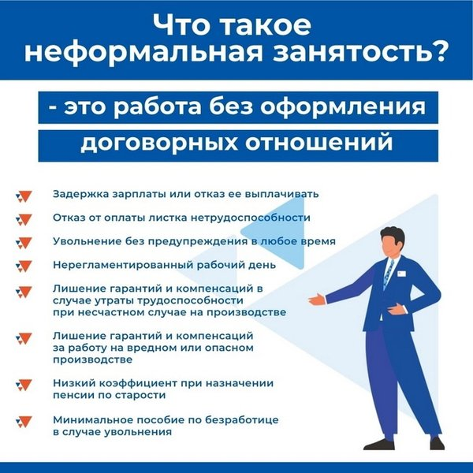


Министерство семьи, труда и социальной защиты населения РБ
+7 (347) 218-06-52
Государственная инспекция труда в РБ
+7 (347) 277-87-02

Slide 2

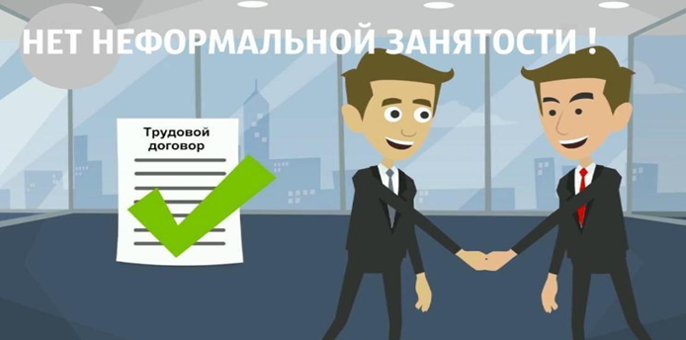
Министерство семьи, труда и социальной защиты населения РБ
+7 (347) 218-06-52
Государственная инспекция труда в РБ
+7 (347) 277-87-02

Slide 3

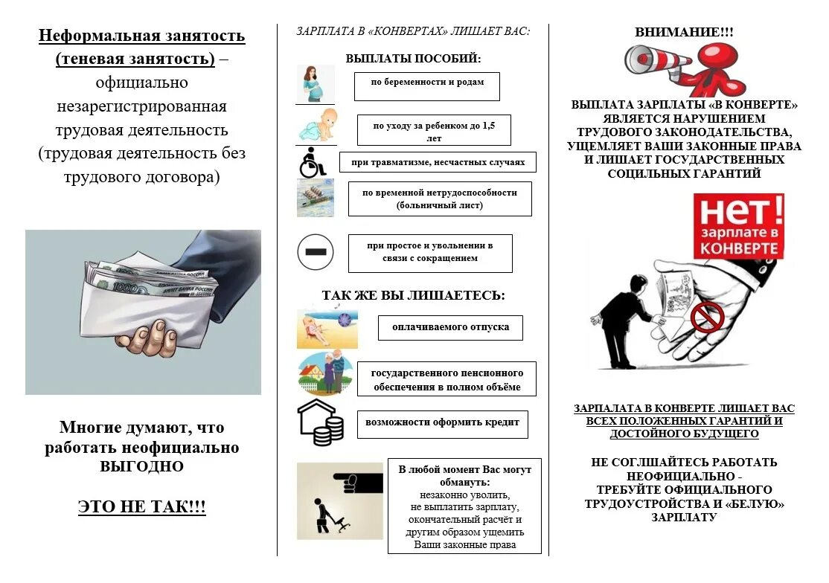

Slide 4

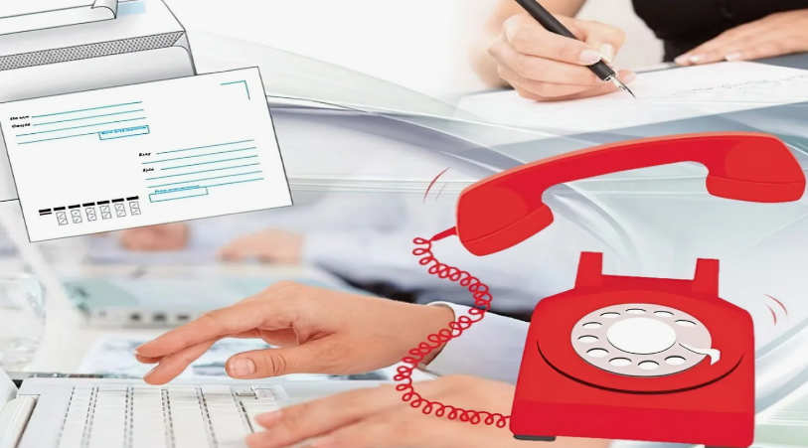
Телефоны горячих линий:
Министерство семьи, труда и социальной защиты населения РБ
+7 (347) 218-06-52
Государственная инспекция труда в РБ
+7 (347) 277-87-02

Slide 5


Телефоны горячих линий:
Министерство семьи, труда и социальной защиты населения РБ
+7 (347) 218-06-52
Государственная инспекция труда в РБ
+7 (347) 277-87-02

